Slide 1


Ngày xưa, trong những cuộc hành trình, các tàu biển thường xuyên bị mất phương hướng. Ví dụ, một cơn bão có thể đưa tàu đi xa hơn nơi nó muốn đến
Notes:
1
. Để khắc phục điều này, con người đã nỗ lực tìm kiếm cách xác định vị trí, cách tìm đường đi đến mọi địa điểm trên bề mặt Trái Đất. Vì thế, 1 mạng lưới kinh tuyến vĩ tuyến tưởng tượng bao phủ toàn bộ quả địa cầu đã ra đời, giúp họ làm điều này.

Slide 2







Tiết 2+3. Bài 1:
HỆ THỐNG KINH, VĨ TUYẾN VÀ TỌA ĐỘ ĐỊA LÍ

Slide 3












Hệ thống kinh, vĩ tuyến
Let’s Go!

Slide 4

Quả Địa Cầu là mô hình thu nhỏ của Trái Đất dưới dạng cầu. Trên quả Địa Cầu, có thể hiện cực Bắc, cực Nam và hệ thống kinh, vĩ tuyến.
? Quả địa cầu là gì?

Slide 5
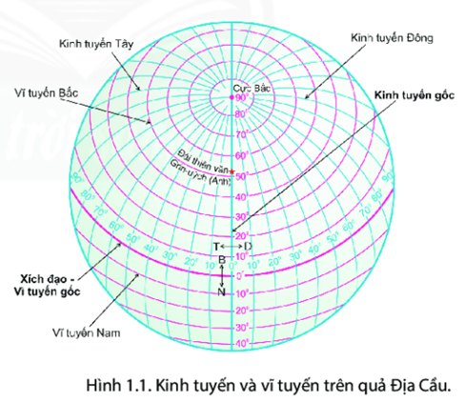
1. Hệ thống kinh, vĩ tuyến
Quan sát hình 1.1 và đọc thông tin trong mục I, em hãy xác định các đối tượng sau:
1. Xác định:
+ kinh tuyến gốc, các kinh tuyến Đông, các kinh tuyến tây.
+ vĩ tuyến gốc (xích đạo), vĩ tuyến bắc, vĩ tuyến nam.
+ bán cầu bắc, bán cầu nam
2. So sánh độ dài các đường kinh tuyến với nhau và độ dài các đường vĩ tuyến với nhau.

Slide 6

Kinh tuyến | Vĩ tuyến
Khái niệm:..... | Khái niệm:.....
KT gốc:..... | VT gốc:.....
KT Tây:..... | VT Bắc:.....
KT Đông:..... | VT Nam:.....
So sánh độ dài các đường KT:..... | So sánh độ dài các đường VT:.....

Slide 7

I. HỆ THỐNG KINH, VĨ TUYẾN
Kinh tuyến |  | Vĩ tuyến
Khái niệm: |  | Khái niệm:
KT gốc: |  | VT gốc:
KT Tây: |  | VT Bắc:
KT Đông: |  | VT Nam:
So sánh độ dài các đường KT: |  | So sánh độ dài các đường VT:
VT là vòng tròn bao quanh quả Địa Cầu và song song với xích đạo
KT là nửa đường tròn nối 2 cực trên bề mặt quả Địa Cầu
0⁰ (đi qua đài thiên văn Grin-uých, Anh)
0⁰ (xích đạo)
những KT nằm bên trái KT gốc
những vĩ tuyến nằm từ xích đạo đến cực Bắc
những KT nằm bên phải KT gốc
những vĩ tuyến nằm từ xích đạo đến cực Nam
bằng nhau
giảm dần từ xích đạo về 2 cực
Notes:
Kinh tuyến 0 được chọn đi qua Đài Thiên văn Hoàng gia Greenwich ở Anh vào năm 1884 vì đây là kết quả của một thỏa thuận quốc tế tại Hội nghị Kinh tuyến Quốc tế, được thúc đẩy bởi vai trò thống trị của Anh trong hàng hải và thương mại thời bấy giờ. Việc chọn Greenwich mang lại lợi ích là một chuẩn mực quốc tế, thay thế cho các kinh tuyến gốc khác nhau mà các quốc gia đã sử dụng trước đó, giúp chuẩn hóa các hệ thống đo lường và định vị toàn cầu, như GPS.

Slide 8
II. TỌA ĐỘ ĐỊA LÝ
Let’s Go!

Slide 9


NHIỆM VỤ 1
Đọc nội dung kênh chữ trong mục II SGK, trả lời 2 câu hỏi:
1. Tọa độ địa lí của một điểm trên quả Địa Cầu/bản đồ được xác định như thế nào?
2. Khi xác định tọa độ địa lí của một điểm cần lưu ý điều gì?

Slide 10








- Tọa độ địa lí của một điểm: nơi giao nhau giữa kinh độ và vĩ độ của điểm đó.
- Kinh độ của một điểm: khoảng cách tính bằng độ từ kinh tuyến gốc đến kinh tuyến đi qua điểm đó.
- Vĩ độ của một điểm: khoảng cách tính bằng độ từ vĩ tuyến gốc đến vĩ tuyến đi qua điểm đó.

Slide 11
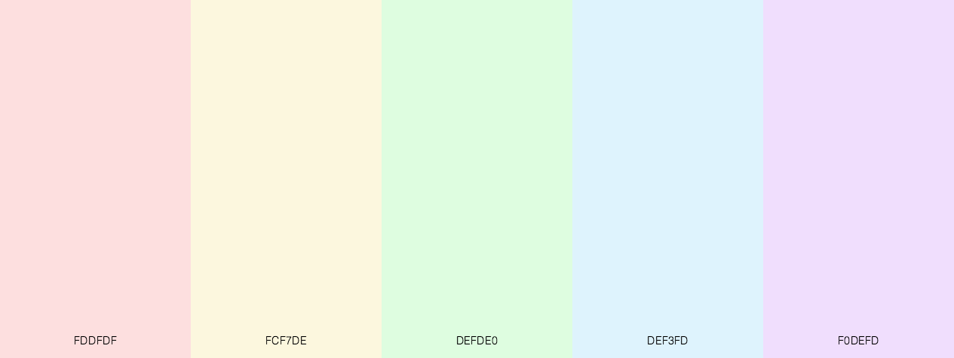
II. TỌA ĐỘ ĐỊA LÝ
Tọa độ địa lý của một địa điểm được xác định là kinh độ và vĩ độ của điểm đó trên bản đồ hay quả Địa Cầu.
Khi nêu vĩ độ của một điểm, cần chỉ rõ địa điểm đó nằm ở phía bắc hay phía nam của Xích đạo.
Khi nêu kinh độ của một điểm, cần chỉ rõ địa điểm đó nằm ở phía tây hay phía đông của kinh tuyến gốc

Slide 12
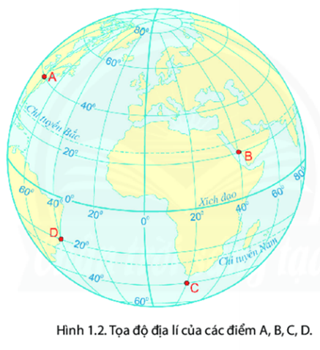
II. Tọa độ địa lí
NHIỆM VỤ 2
Quan sát hình 1.2 và đọc thông tin trong mục II, em hãy:
1. Xác định tọa độ địa lí các điểm A,B,C,D và ghi ra tọa độ địa lí các điểm đó trong vở/tài liệu HS/giấy nháp,...

Slide 13

A (80⁰ T, 40⁰B)
II. Tọa độ địa lí
B (40⁰ Đ, 20⁰B)
D (40⁰ T, 20⁰N)
C (20⁰ Đ, 40⁰N)

Slide 14
III. Lưới kinh, vĩ tuyến của bản đồ thế giới
Let’s Go!

Slide 15

Muốn vẽ được bản đồ, người ta phải chuyển bề mặt cong của Trái Đất lên mặt phẳng thông qua các phép chiếu hình bản đồ.

Slide 16
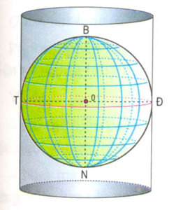
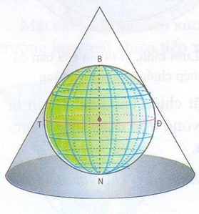
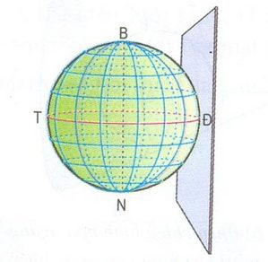
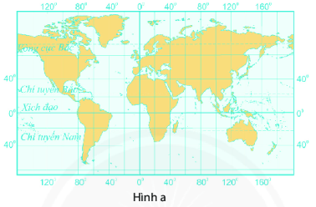
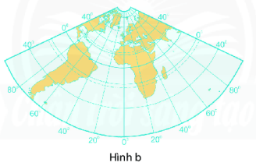
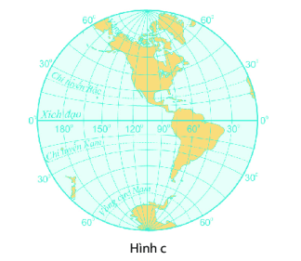
Phép chiếu hình trụ
Phép chiếu hình nón
Phép chiếu phương vị ngang

Slide 17
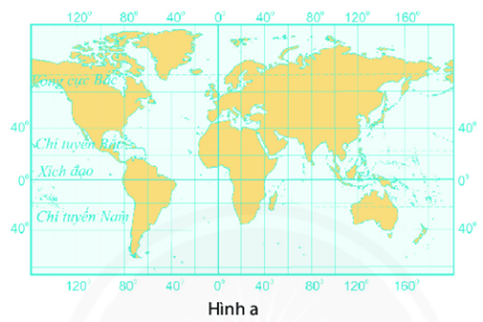
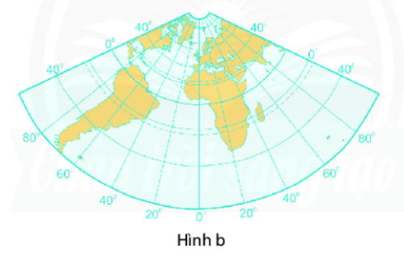
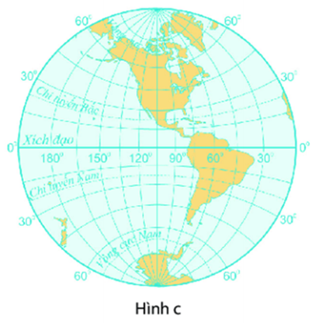

Dựa vào nội dung mô tả lưới kinh vĩ tuyến của bản đồ thế giới (hình 1.3a), hãy mô tả đặc điểm của lưới kinh, vĩ tuyến của các hình còn lại (hình 1.3b và 1.3c) (Gợi ý: các đường kinh tuyến, vĩ tuyến là những đường cong hay thẳng, chúng có cắt nhau không?)

Slide 18
Hình 1.3a có:
- Kinh tuyến là những đường thẳng song song cách đều nhau.
- Vĩ tuyến cũng là những đường thẳng song song cách đều nhau.
- Các kinh tuyến, vĩ tuyến vuông góc với nhau.

Slide 19
Hình 1.3b có:
- Kinh tuyến là những đường thẳng tỏa ra theo hình nan quạt, giao nhau tại cực.
- Vĩ tuyến là những cung tròn đồng tâm tại cực.

Slide 20

Hình 1.3c có:
Kinh tuyến gốc và vĩ tuyến gốc vuông góc với nhau.
Các kinh tuyến còn lại đồng quy tại cực, là những đường cong có chiều lõm hướng về kinh tuyến gốc.
Vĩ tuyến là những vòng tròn đồng tâm tại cực.

Slide 21
Nhận xét về hình dạng kinh tuyến, vĩ tuyến của các phép chiếu trên?

Slide 22
3. Lưới kinh tuyến, vĩ tuyến của bản đồ thế giới
- Các phép chiếu bản đồ:
+ Phép chiếu hình trụ
+ Phép chiếu hình nón
+ Phép chiếu phương vị ngang
- Các phép chiếu khác nhau sẽ có hình dạng của mạng lưới kinh, vĩ tuyến khác nhau
=> Tùy thuộc vào mục đích sử dụng, quy mô, vị trí và hình dạng lãnh thổ để lựa chọn bản đồ có phép chiếu phù hợp.

Slide 23

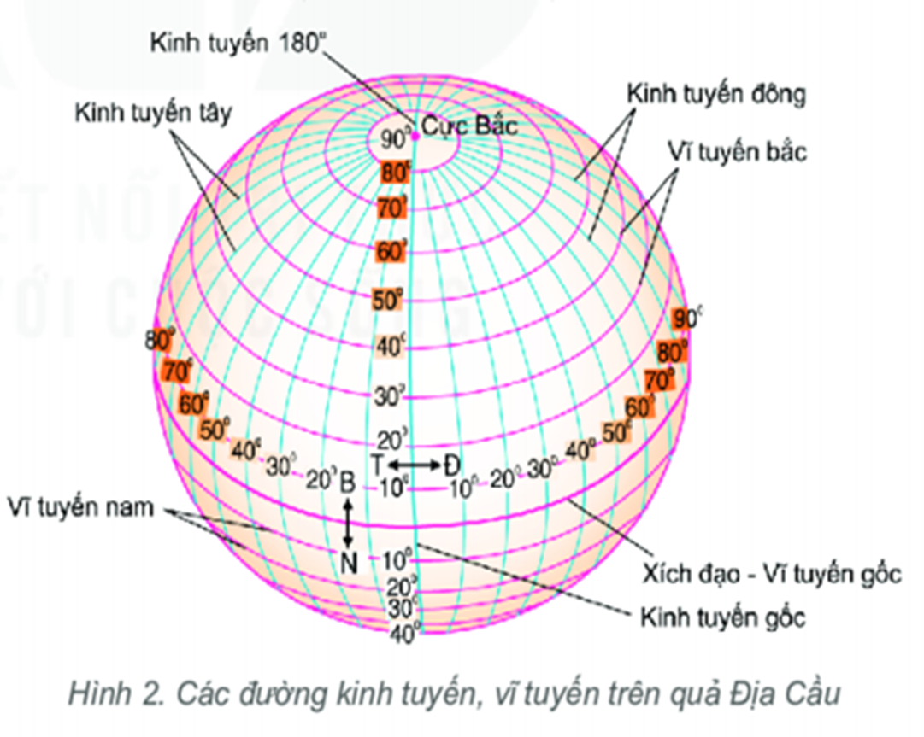
Bài tập 1. Cho biết nếu vẽ các đường kinh tuyến, vĩ tuyến cách nhau 1⁰ thì trên quả địa cầu có bao nhiêu kinh tuyến, vĩ tuyến.
- Nếu cách nhau 1⁰, ta vẽ 1 kinh tuyến thì có 360 kinh tuyến.
- Nếu cách nhau 1⁰, ta vẽ 1 vĩ tuyến thì có:
+ 90 vĩ tuyến Bắc
+ 90 vĩ tuyến Nam
+ Vĩ tuyến 0⁰
--> Vậy có tất cả 181 vĩ tuyến

Slide 24
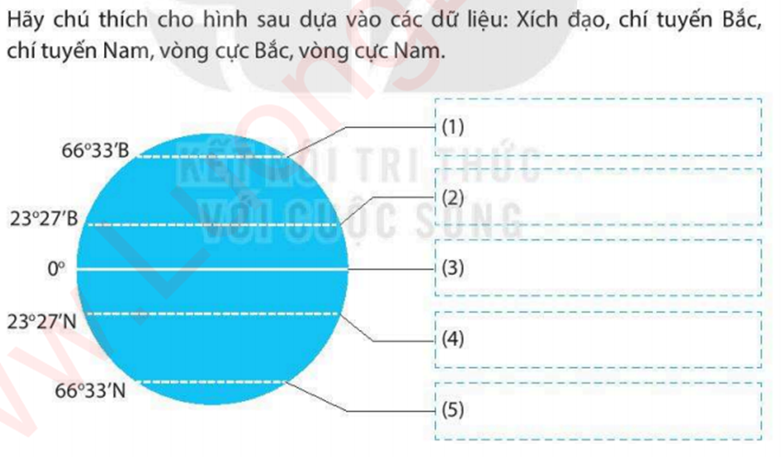
LUYỆN TẬP
Bài tập 2.
(1) Vòng cực bắc
(2) Chí tuyến bắc
(3) Xích đạo
(4) Chí tuyến nam
(5) Vòng cực nam

Slide 25
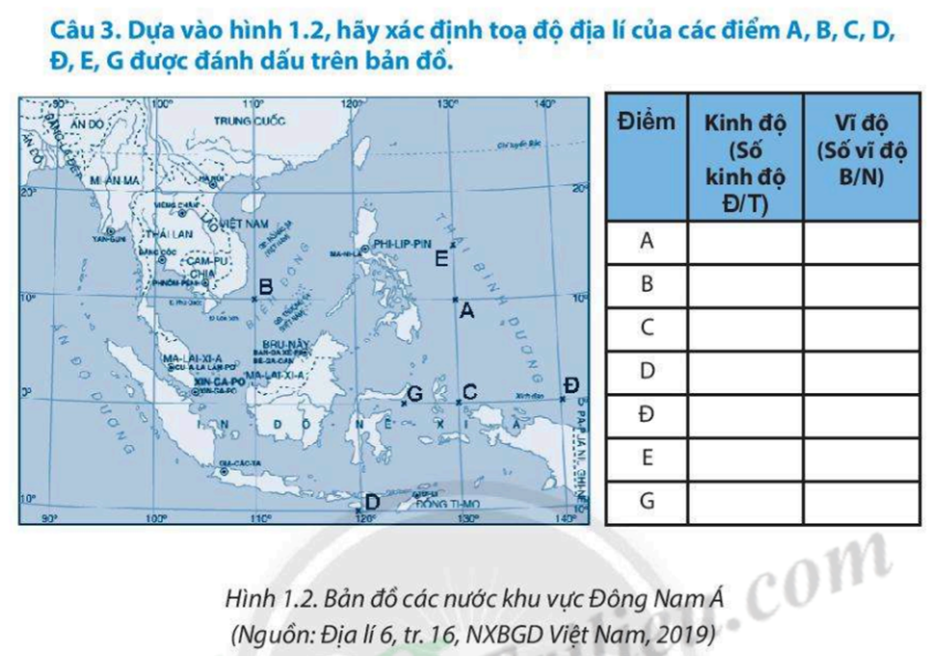
LUYỆN TẬP
Bài tập 3.
A (130⁰ Đ, 10⁰B)
B (110⁰, 10⁰B)
C (130⁰Đ, 0⁰)
D (120⁰Đ, 10⁰N)
Đ (140⁰Đ, 0⁰)
E (130⁰Đ, 15⁰B)
G (125⁰Đ, 0⁰)

Slide 26
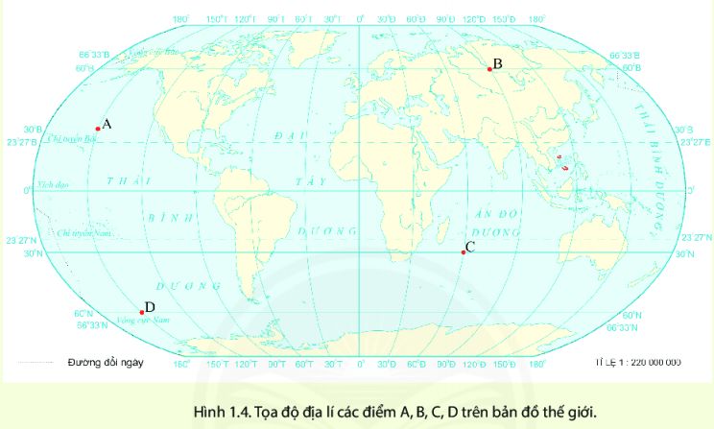
LUYỆN TẬP
Bài tập 1.
Dựa vào hình 1.4, em hãy hoàn thành các nhiệm vụ sau:
1. Miêu tả đặc điểm lưới kinh, vĩ tuyến của bản đồ trên. (2 điểm)
2. Tìm trên bản đồ các vĩ tuyến và ghi vĩ độ của các vĩ tuyến đó. (4 điểm)
- Vòng cực Bắc, Vòng cực Nam.
- Chí tuyến Bắc, Chí tuyến Nam.
3. Xác định tọa độ địa lí của các điểm A,B,C,D. (4 điểm)

Slide 27
LUYỆN TẬP
Bài tập 1.
Hình 1.4 có:
- Kinh tuyến giữa là một đường thẳng có độ dài bằng 1/2 độ dài xích đạo. Các kinh tuyến khác là những đường cong giống hình elip, cách đều nhau, có chiều lõm hướng về kinh tuyến giữa.
- Vĩ tuyến là những đường thẳng song song và vuông góc với kinh tuyến giữa.

Slide 28
LUYỆN TẬP
Bài tập 1.
A (150⁰ T, 30⁰B)
B (90⁰ Đ, 60⁰B)
C (60⁰ Đ, 30⁰N)
D (120⁰ T, 60⁰N)

Slide 29
VẬN DỤNG
1. Xác định trên bản đồ hành chính Việt Nam về tọa độ 4 điểm cực. HS ghi chú tọa độ địa lí các điểm cực lên bản đồ (tọa độ và địa danh).
2. Trình bày báo cáo ngắn thông tin về 4 điểm cực trên.

Slide 30
VẬN DỤNG
Tra cứu thông tin, ghi tọa độ địa lí các điểm cực (Bắc, Nam, Đông, Tây) trên phần đất liền nước ta.

Slide 31








Tạm
Biệt
Thầy
Cô

